Slide 3

















$$T_{S}$$
$$DT_{S}$$
$$S_{A}$$
$$t$$
$$I_{M}$$
$$t$$
$$I_{TX}$$
$$t$$
$$I_{INV}$$
$$t$$
$$t_{0}$$
$$t_{1}$$
$$t_{2}$$
$$t_{3}$$
$$t_{4}$$
$$t_{5}$$
$$t_{6}$$

Slide 4
























$$T_{S}$$
$$DT_{S}$$
$$S_{A}$$
$$I_{TX}$$
$$t$$
$$t$$
$$I_{M}$$
$$I_{INV}$$
$$t$$
$$t$$
$$t_{0}$$
$$t_{1}$$
$$t_{2}$$
$$t_{3}$$
$$t_{4}$$
$$t_{5}$$
$$t_{6}$$
$$t_{0}$$
$$t_{1}$$
$$t_{2}$$
$$t_{3}$$
$$t_{4}$$
$$t_{5}$$
$$t_{6}$$

Slide 5
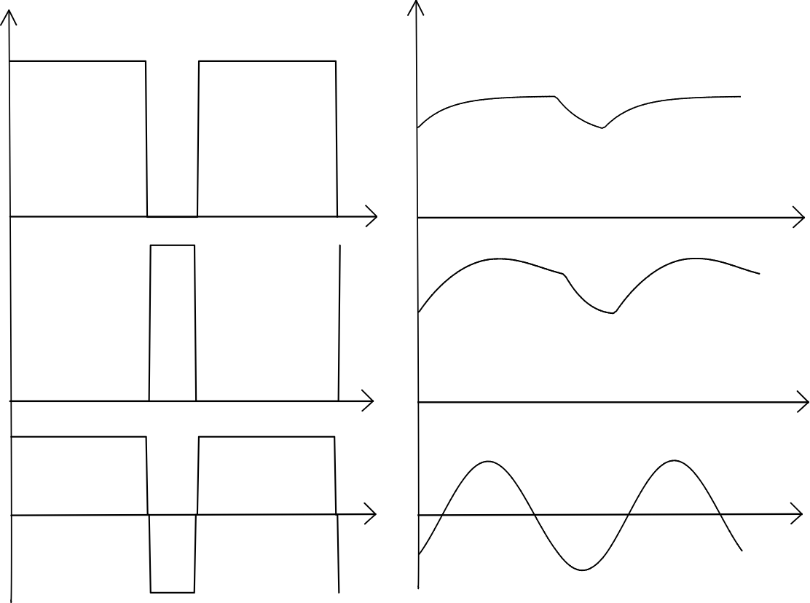

Slide 6
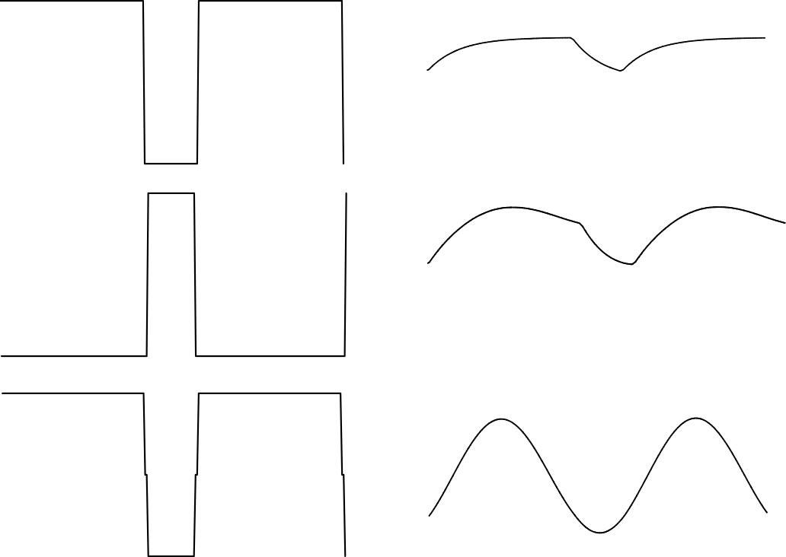
















$$T_{S}$$
$$T_{S}$$
$$DT_{S}$$
$$DT_{S}$$
$$S_{A}$$
$$I_{M}$$
$$t$$
$$t$$
$$S_{B}$$
$$I_{INV}$$
$$t$$
$$t$$
$$V_{O}$$
$$I_{TX}$$
$$t$$
$$t$$

Slide 7



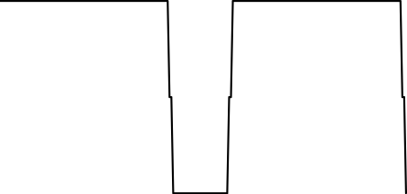
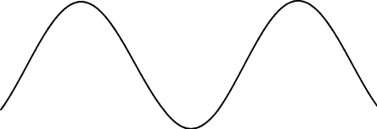

Slide 8

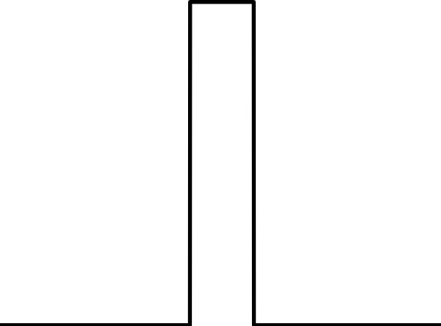


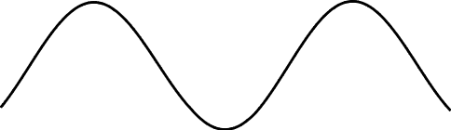












$$T_{S}$$
$$T_{S}$$
$$DT_{S}$$
$$DT_{S}$$
$$S_{A}$$
$$I_{M}$$
$$t$$
$$S_{B}$$
$$I_{INV}$$
$$t$$
$$V_{O}$$
$$I_{TX}$$
$$t$$

Slide 9
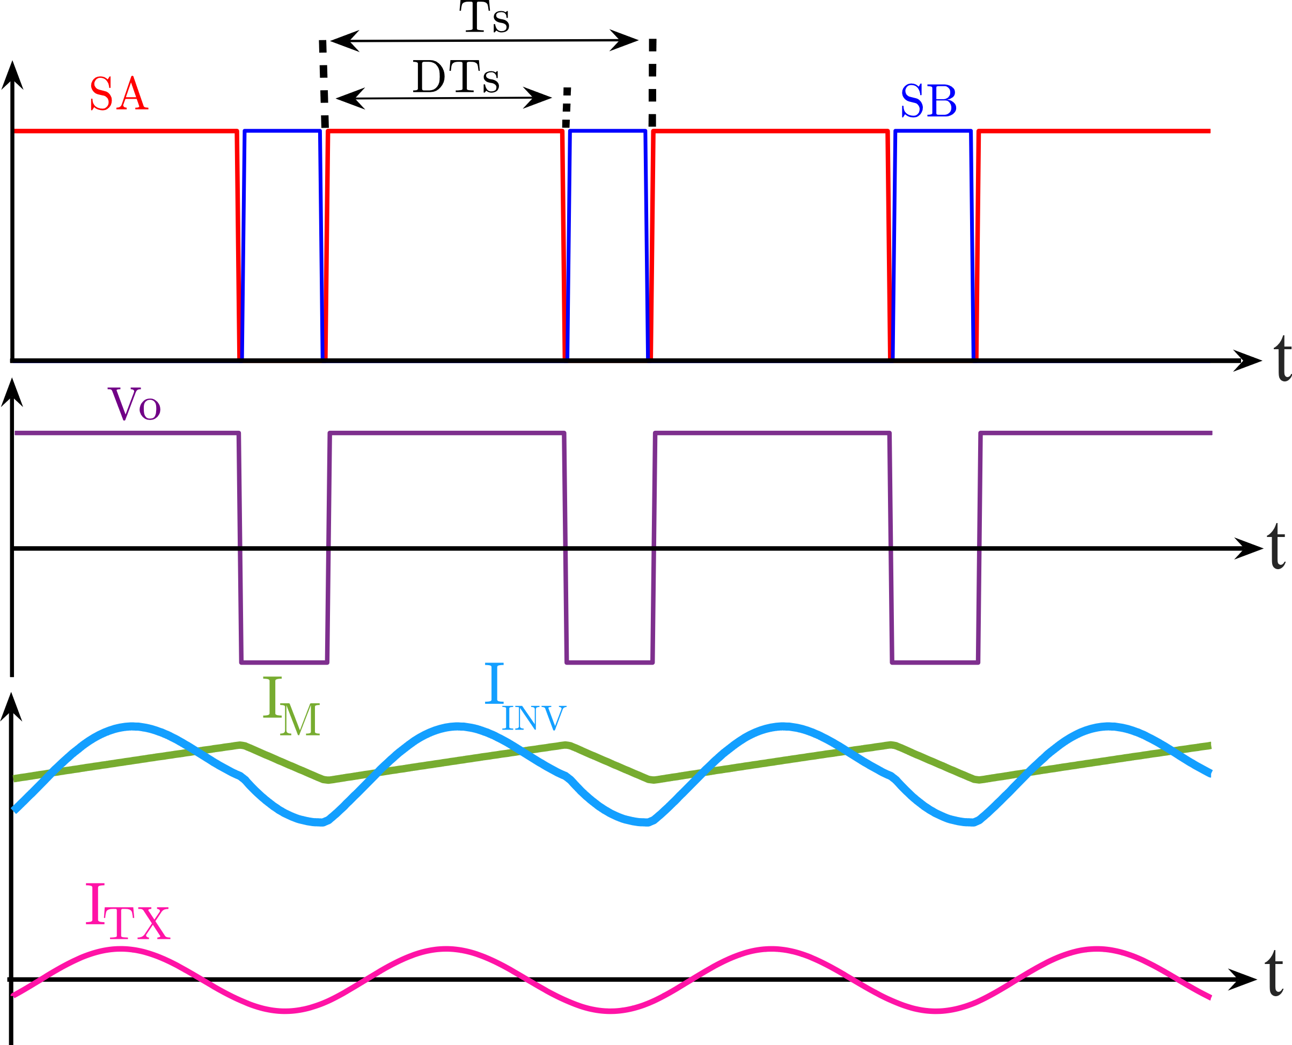

Slide 10
